Slide 1
The pearl
THE PEARL
JI Youth (Women Wing)
Notes:
🍄سورہ احزاب کی پردے سے متعلق آیات کی تلاوت اور ترجمہ پڑھا جائے
🍄اور پھر ان آیات سے بات شروع ہو کہ
🍄پردے کے احکام کیوں نازل ہوئے ؟ آپ کا کیا خیال ہے ؟
🍄کیا عورت معاشرے میں کوئی رول پلے نہیں کر سکتی ؟
🍄الله نے عورت پر پابندیاں کیوں لگائی ہیں ؟
🍄کیا صرف عورت کو پابند کیا گیا ہے ؟
تھوڑا سا ڈسکشن کر کے اس طرح کے سوال پوچھ کر پھر اس کی سلائیڈز دکھانی شروع کی جائیں ۔۔

Slide 2
سورہ الرحمٰن
JI Youth (Women Wing)
Notes:
سورہ الرحمٰن میں اللہ رب العالمین نے دو سمندروں کی مثال دی ہے کہ ان کو ساتھ ساتھ بھی رکھا ہے لیکن ان کے درمیان حجاب بھی رکھا ہے یہ اس لئے کہ دونوں کے ذائقے الگ الگ ہیں اور ان کے آپس میں مل جانے سے نقصان ہو گا ، یعنی جس چیز کے علیحدہ علیحدہ رہنے میں فائدہ ہے اللہ نے اس کو اسی طرح رکھا ہے اسی طرح اللہ تعالیٰ اپنی مخلوق میں دو صنفیں رکھی ہیں ایک مرد ایک عورت ۔ ان دونوں صنفوں کی صفات مختلف ہیں ، ساخت مختلف ہے ، دماغی صلاحیتیں مختلف ہیں جسمانی صلاحیتیں مختلف ہیں ، احساسات ،جذبات ، سوچنے کا طریقہ مختلف ہے ان دونوں صنفوں کو اللہ تعالیٰ نے معاشرے میں ساتھ ساتھ رکھا ہے لیکن ان کے درمیان ایک حجاب حائل رکھا ہے ، اس حجاب کے ہونے سے ہی ان دونوں کی کوالیٹیز بر قرار رہتی ہیں اور اگر یہ دونوں صنفیں مل جائیں تو معاشرے میں اسی طرح کڑواہٹ پیداہوجائے گی جس طرح کھارے پانی کے میٹھے پانی میں مل جانے سے ہو جائے گی ۔۔۔یہ اللہ کی حکمت ہے کہ اس نے مختلف صفات کی تخلیقات کی ہیں ان کو ساتھ ساتھ بھی رکھا ہے لیکن ان کے درمیان حجاب بر قرار رکھا ہے کہ ایک کی تاثیر دوسرے کو متاثر نہ کریں ۔ حجاب عورت کی کوالیٹیز ،نرم و نازک احساسات ، جذبات اور صلاحیتوں کی حفاظت کرتا ہے اور جس وقت عورت یہ حجاب درمیان سے نکال دیتی ہے اس کے نتیجے میں مردانہ صفات اس پر ڈال دی جاتی ہیں اور اس سے یہ توقع کی جاتی ہے کہ وہ مردانہ وار کام کرے مردوں کی طرح لباس پہنے ، محنت و مشقت والے کام کرے اور اپنی صنفی ذمہ داریاں جو اس پر عورت ہونے کی حیثیت میں اللہ رب العالمین نے عائد کی ہیں انہیں پیچھے ڈال دے ، جس وقت وہ حجاب اتار کر میدان عمل میں مردوں کے شانہ بشانہ کھڑی ہو جاتی ہے تو وہ مجبور ہو جاتی ہے کہ وہی اسٹائل اختیار کرے جو مردوں کے ہیں
جس وقت وہ اپنی اصل پر قائم رہتی ہے حجاب کے پیچھے رہتی ہے تو باوجود اس کے کہ وہ تعلیم ،ہنر،کھیل ہر میدان میں صلاحتیں دکھا سکتی ہے اور دکھاتی ہے مگر اس کی اپنی صفات متاثر نہیں ہوتی اس کا فطری دائرہ کار جس کی وہ اپنے اندرونی ہارمونز کے نظام اور جسمانی ساخت کی وجہ سے پابند ہوتی ہے متاثر نہیں ہوتا ہے
جس وقت وہ حجاب اتار کر فیلڈ میں آتی ہے تو گویا کھارا سمندر اور میٹھا سمندر آپس میں مل جاتے ہیں اور اس کے خراب نتائج نظر آتے ہیں ۔

Slide 3
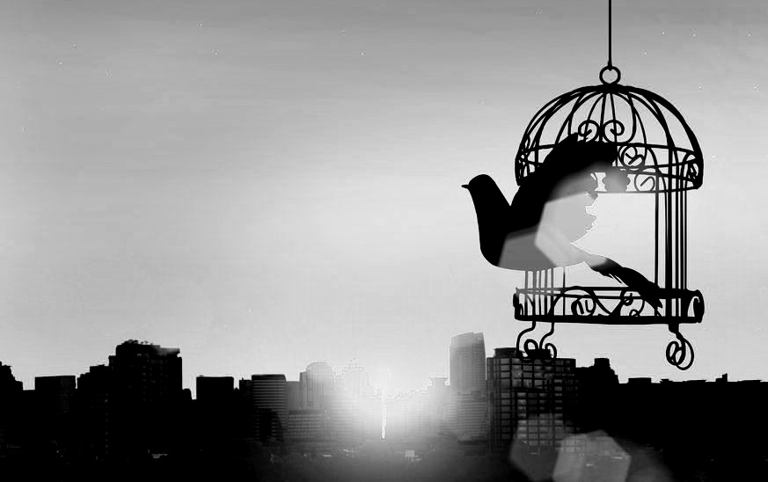
JI Youth (Women Wing)
Notes:
کیا عورت کو حجاب کے ذریعے قید تنہائی دی گئی ہے کیااس کو اس طرح پابند اور قید کر کے رکھ دیا گیاہے ؟
نہیں بلکل نہیں اگر قید کرنا مقصود ہوتا تو پردے کا حکم نہ ہوتا بلکہ صرف گھر میں رہنے کا حکم ہوتا ، حجاب/پردہ اسی صورت میں ہو گا جب کہ گھر سے باہر نکلنے کی ضرورت پیش آئے گی
اسلام نے عورتوں کو آزادی دی ہے وہ تعلیم حاصل کریں ،
ضرورت پڑنے پر اپنی فیملی کو سپورٹ کرنے کے لئے بزنس /جاب کریں (اگر چہ یہ ان پر فرض نہیں ہے )
سیر اور تفریح کے لئے بھی نکل سکتی ہیں (قرآن میں جگہ جگہ وسیرو فی الارض کے الفاظ ہیں اور یہ مرد اور عورت دونوں کے لئے ہیں )
رشتہ داروں کی خوشی اور غمی میں شرکت کے لئے ،مریض کی تیمارداری ،عیادت ،ضروریات زندگی کی خریداری ان سب کاموں کے لئے تو اسے نکلنا ہی ہے ۔۔بات صرف اتنی ہے کہ وہ گھر سے اس طرح نکلے کہ معاشرے میں ہیجان کا باعث نہ بنے۔
اگر عورتوں کو گھر سے نکلنے کی اجازت نہ ہوتی تو نبی کریم ﷺ غزاوات اور دیگر سفر میں اپنی ازواج مطہرات کو ہمراہ نہ لے کر جاتے۔درج ذیل آیات میں جو حکم دیا گیا ہے اس پر ہم اگلی سلائیڈ پر بات کرے ہیں
وَقَرْنَ فِي بُيُوتِكُنَّ وَلَا تَبَرَّجْنَ تَبَرُّجَ الْجَاهِلِيَّةِ الْأُولَىٰ ۖ ۔۔۔۔۔۔
اپنے گھروں میں ٹِک کر رہو اور سابق دور جاہلیت کی سی سج دھج نہ دکھاتی پھرو ۔(سورہ الاحزاب33)

Slide 4
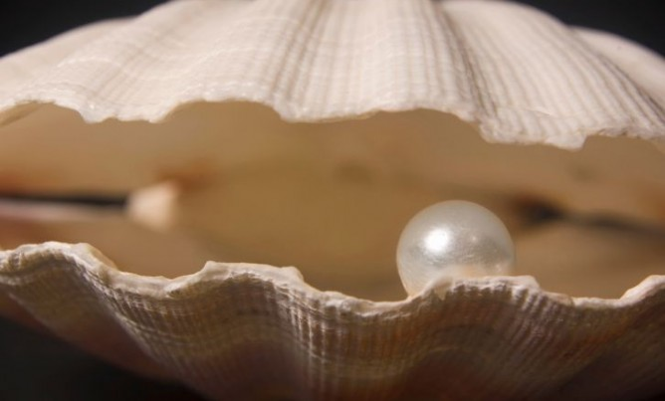
JI Youth (Women Wing)
Notes:
عورت کو اللہ تعالیٰ نے اپنی صفات میں سے ایک صفت تخلیق کی بھی دی ہے عورت کی سب سے بڑی صلاحیت تخلیق انسانیت ہے وہ نسل انسانی کو جنم دیتی ہےاس کی صلاحیت میں مرد کسی طرح بھی شریک نہیں ہو سکتا یہ کام صرف اللہ نے عورت کو سونپا ہے
علامہ اقبال نے اپنی فارسی شاعری کے اشعار میں کہا ہے
آؤ میں تمہیں حجاب کی مصلحتوں کو کھول کر بتاتا ہوں
اس ذوق تخلیق سے انسانی معاشرے کو فروغ حاصل ہوتا ہے
مصطفیٰﷺ نے حرا میں خِلوت (تنہائی)اختیار کی
انؐ کی خِلوت سے ایک قوم پیدا کر دی گئی
ہر تخلیق کی حفاظت کے لئے خِلوت کی ضرورت ہوتی ہے
اور اس کے صدف کا موتی خِلوت میں جنم لیتا ہے (از جاوید نامہ :محکمات عالم قرآنی ، خلافت آدم)
فطرت نے عورت کے ذمے انسان کی تخلیق اور تربیت کی ذمہ داری ڈالی ہے اور اس قیمیتی فریضے کی ادائیگی کا تقاضا ہے کہ اسے دنیاکے جھمیلوں سے بے نیاز رکھ کر خِلوت(تنہائی) عطا کی جائے تاکہ وہ یکسوئی کے ساتھ اپنی ذمہ داری کو ادا کر سکے تب ہی روئے زمین پر وہ مہذب نسل پروان چڑھے گی جس کو گھر کی محبت بھری فضاء ملی ہو گی اور ایسی ہی نسل دنیا کو محبت اور امن دے سکے گی ۔۔۔ آج کی دنیا فساد سے اس لئے بھر گئی ہے کہ عورت نے اپنا بنیادی فریضہ غیر اہم اور فرسودہ سمجھ کر چھوڑ دیا ہے اور اس ذمے داری سے فرار کی راہ اختیار کرنے کو عورت اپنی ترقی سمجھ بیٹھی ہے گھر جو ماں اور ممتا کی وجہ سے مکمل بھر پور ہوتا ہے وہ ماں کی غیر موجودگی کی وجہ سے ایک ہوٹل کی مانند ہو گیا ہے جہاں آرام کے سارے سامان تو موجود ہوں لیکن کوئی غم گسار ساتھی نہ ہو ۔
عورت اپنی تخلیق کو چھوڑ کر دوسری مصروفیات میں گم ہو جائے یہ پسندیدہ نہیں ہے

Slide 5
JI Youth (Women Wing)
Notes:
پچھلی سلائیڈ میں ہم نے دو سمندروں کے باہم درمیان حجاب والی آیت پڑھی اور اس سے اگلی آیت میں اللہ فرماتے ہیں
يَخْرُجُ مِنْهُمَا اللُّؤْلُؤُ وَالْمَرْجَانُ ﴿٢٢﴾
اِن سے موتی اور مونگے نکلتے ہیں
اگر ہم غور کریں تو اللہ کی حکمت نظر آتی ہے
قرآن کا یہ جو فرمان ہے کہ ان سے موتی اور مونگے نکلتے ہیں ۔ اسی طرح عورت کی گھر میں توجہ اور نگہداشت سے بچے موتی بن کر نکلتے ہیں جن کی قدرو قیمت سے دنیا مرعوب ہوتی ہے اور فائدہ اٹھاتی ہے لیکن جو بچے اسٹریٹ چلڈرن بن کر پلتے ہیں ان کے بارے میں ہم جانتے ہیں کہ ان کی اخلاقی تربیت نہ ہونے کی وجہ سےوہ معاشرے کے لئے تکلیف دہ ثابت ہوتے ہیں ۔
َفبِأَيِّ آلَاءِ رَبِّكُمَا تُكَذِّبَانِ ﴿٢٣﴾
رب یہ کہتا ہے کہ تم ‘’اپنے رب کی کن کن نعمتوں کو جھٹلاؤ گے ‘’ یہ حقیقت ہے کہ حجاب اللہ کی ایک نعمت ہے جسے ہم جھٹلا رہے ہیں ۔۔ آج کے معاشرے میں حجاب پسماندگی اور فرسودگی کی علامت اور بوجھ سمجھا جانے لگا ہے اور اس سے نجات پانا ہی ترقی کی علامت ہے۔ لیکن یہ ایک غفلت اور غلط فہمی ہے ۔
عورت کو گھرکے اندر قید نہیں کیا گیا بلکہ اس ریاست کی ملکہ بنایا گیا ہے

Slide 6
JI Youth (Women Wing)
Notes:
يَا نِسَاءَ النَّبِيِّ لَسْتُنَّ كَأَحَدٍ مِّنَ النِّسَاءِ ۚ إِنِ اتَّقَيْتُنَّ فَلَا تَخْضَعْنَ بِالْقَوْلِ فَيَطْمَعَ الَّذِي فِي قَلْبِهِ مَرَضٌ وَقُلْنَ قَوْلًا مَّعْرُوفًا ﴿٣٢﴾ وَقَرْنَ فِي بُيُوتِكُنَّ وَلَا تَبَرَّجْنَ تَبَرُّجَ الْجَاهِلِيَّةِ الْأُولَىٰ ۖ۔۔۔۔۔۔۔۔۔
نبیؐ کی بیویو، تم عام عورتوں کی طرح نہیں ہو اگر تم اللہ سے ڈرنے والی ہو تو دبی زبان سے بات نہ کیا کرو کہ دل کی خرابی کا مُبتلا کوئی شخص لالچ میں پڑ جائے، بلکہ صاف سیدھی بات کرو (32) اپنے گھروں میں ٹِک کر رہو اور سابق دور جاہلیت کی سی سج دھج نہ دکھاتی پھرو۔۔(سورہ احزاب)
تم عام عورتوں کی طرح نہیں ہو کہہ کر مسلمان عورت کو خاص بنا دیا گیا ہے جس طرح کسی ملک کی ملکہ یا شہزادی سے ہر کوئی نہیں مل سکتا،ہاتھ نہیں ملا سکتا اسی طرح مسلمان عورت خاص ہے ۔ مسلمان خواتین کو گھر میں قید نہیں کیاگیا باہر جانے اور کام کرنے کی آزادی ہے لیکن بلا وجہ باہر گھومنا پسندیدہ نہیں ہے اور باہر نکلنے کے لئے مناسب لباس پہننا ضروری ہے۔یہ خیال رکھنا ہو گا کہ عبایا یا دوپٹہ بھی موٹے کپڑے کا ہو باریک کپڑے کا نہیں.ایک مسلمان عورت کا لباس یہ بتاتا ہے کہ وہ مسلمان ہے اور چاہتی ہے کہ لوگ اسکے ساتھ احترام سے پیش آئیں
اطالوی وزیر اعظم پروڈی نے حجاب پر یہ الزام لگایا کہ یہ سوشل تعلقات کو مشکل بناتا ہے ۔۔کسی کی شکل دیکھے بغیر اس سے بات کیسے کی جاسکتی ہے ۔یہ بات انتہائی احمقانہ ہے اگر بات کرنے کے لئے دیکھنا ضروری ہے تو موبائل فون۔لینڈ لائن فون ، ای میل ، ٹیکسٹ میسجز کیوں کئے جاتے ہیں ؟ اور لوگ ریڈیو کیوں سنتے ہیں ۔(ایوان رڈلے )

Slide 7
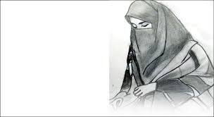
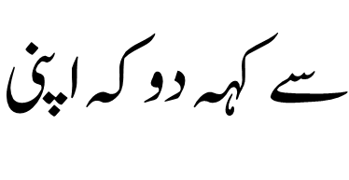
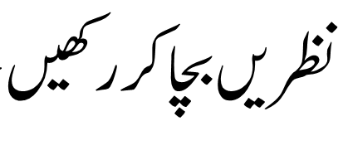
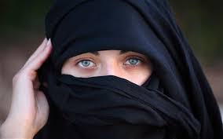
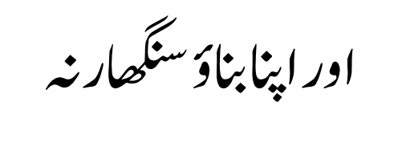
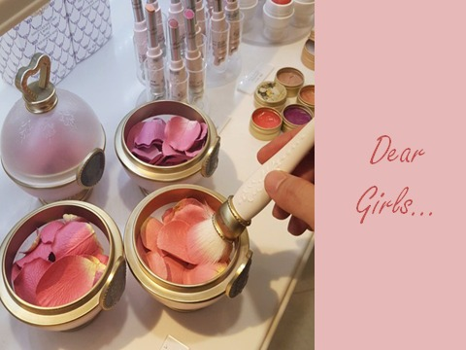
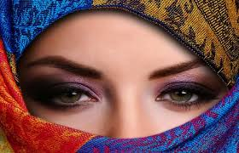
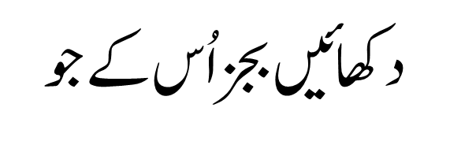
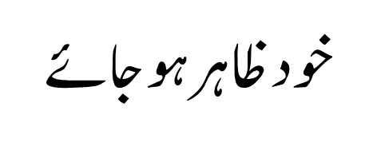
Notes:
زینت : آرائش،سجاوٹ ، زیور ،لباس یا میک اپ جو عورت اپنے حسن میں مزید نکھار پیدا کرنے کے لئے اختیار کرتی ہے
ہر عورت کی فطری خواہش ہوتی ہے کہ وہ بنے سنورے ،خوبصورت نظر آئے ، اس کی تعریف کی جائے ۔۔۔یہ اس کی فطری خواہش بھی ہے اور اس کا حق بھی ہے لیکن اس حق کو اللہ تعالیٰ نے چند مخصوص لوگوں کے لئے رکھا ہے ۔
عورتوں کو حجاب کے ذریعے تحفظ دیا گیا ہے اور یہ آزادی بھی دی ہے کہ وہ جتنا چاہیں سجیں، سنوریں ، اپنی مرضی کے فیشن اختیار کریں. کچھ عورتیں صرف اس وقت عمدہ لباس پہنتی اور میک اپ کرتی ہیں جب وہ گھروں سے باہر جاتی ہیں جب کہ گھروں میں ان کا حلیہ نا قابل دید ہوتا ہے ۔۔۔اسلام نے عورت کے میک اپ ،فیشن اور خوبصورت لباس کو دیکھنے کا حق چند افراد تک محدود رکھا ہے جس میں سب سے پہلا اس کا شوہر ہے۔
جو عورتیں /لڑکیاں اپنی خوبصورتی اور حسن کو عام دیدار کے لئے پیش کر دیتی ہیں وہ معاشرے کو یہ دعوت دیتی ہیں کہ وہ ان کے ہر انگ ،ادا سے لطف اندوز ہوں ،تبصرے کریں ، اپنی تنہائی میں انہیں نگاہوں میں لائیں ، کیا کوئی شریف لڑکی اس بات کو پسند کر سکتی ہے ؟
یہ ایک طرح سے I’m Available کا TAG ہوتا ہے لیکن عام طور سے معصوم لڑکیاں اس بات کو نہیں سمجھتیں انجانے میں اور peer pressure میں یہ کام کر رہی ہوتی ہیں ۔
کوئی شادی شدہ عورت کسی غیر مرد کو بن سنور کے کیوں دکھاتی ہے ؟ کیا وہ یہ چاہتی ہے کہ دوسری عورتیں بھی اسی طرح بن سنور کر اس کے شوہر کو اپنی طرف راغب کریں ۔۔کیا وہ اس کو پسند کرے گی ؟ ہر گز نہیں ۔۔ کوئی عورت بھی یہ نہیں چاہے گی کہ اس کا شوہر کسی دوسری عورت کو دیکھ کر لطف اندوز ہو ، پسند کرے ، اور اس کی تعریفیں کرے۔….جب عورت معاشرے میں حجاب کی فضاء قائم کرے گی تب ہی وہ اس مشکل سے بچ سکے گی کہ اس کا شوہر دوسری عورتوں میں دلچسپی لے۔۔۔جب مرد کو ہر طرف بنی سنوری عورتیں نظر آتی ہیں تو اس کی نظر اپنی بیوی کی کوئی خاص حیثیت نہیں رہتی لیکن اگر معاشرے میں حجاب کا چلن ہو گا تو یہ صورتحال کم پیش آئے گی اس طرح عورت کا حجاب خاندان کی مضبوطی میں اہم کردار ادا کرتا ہے …وہ زینت جس کا چھپانا ممکن نہ ہو یا وہ زینت جو بغیر نیت ، شوق ، ارادہ ، کوشش کے خود بخود ظاہر ہو جائے وہ قابل برداشت ہےیعنی عبایا پہننے کے باوجود جسم کی تھوڑی بہت ساخت ، لباس اور زینت کو چھپانے کے لئے جو عبایا پہنا ہے۔

Slide 8
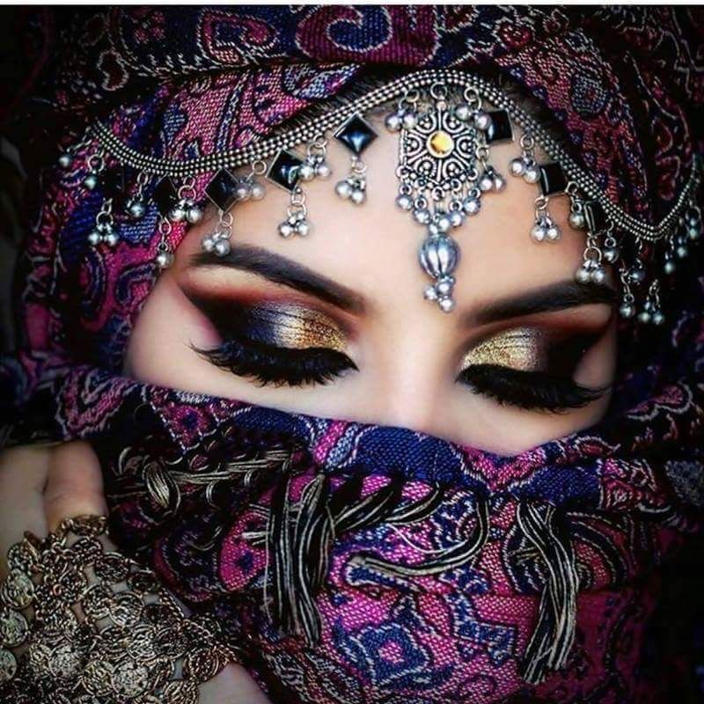
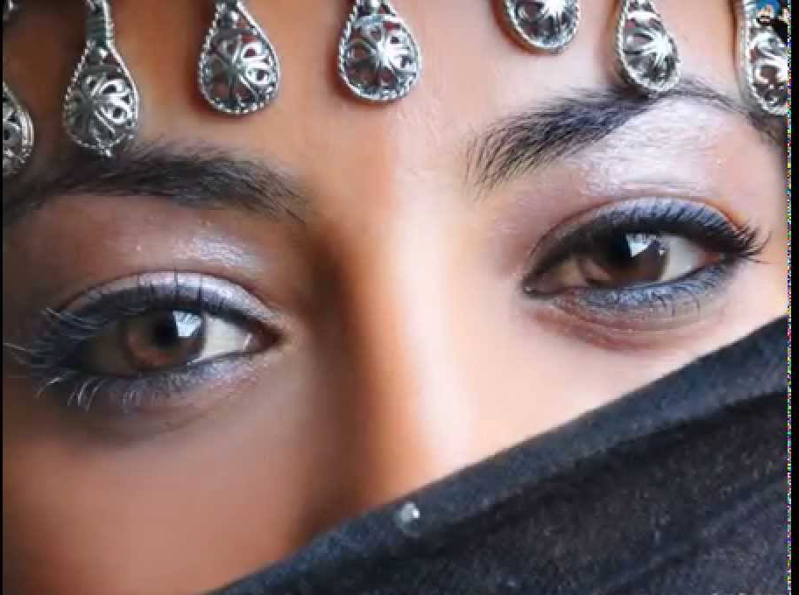
Notes:
لڑکیاں /خواتین اپنے فطری حق کو استعمال کریں جیسا چاہیں ہیئر اسٹائل بنائیں ، بال کھولیں ، میک اپ کریں لیکن جو حدود اللہ نے رکھی ہیں اس کا خیال رکھیں کیونکہ دنیا تو امتحان کے لئے ہے اور یہاں کا عارضی وقفہ آخرت کی تیاری کے لئے ہے ۔
ابھی چند دن پہلے ہم نے حضرت ابراہیم ؑ کی سنت پرعمل کرتے ہوئے قربانی کی ۔۔۔۔قربانی کی اصل حکمت یہی ہے کہ اس کے ذریعے مسلمان اپنے جذبات کو قابو میں رکھنا سیکھ لے اور اﷲ و رسول کے حکم کے ا گے اپنی مرضی کو قربان کر دیں قربانی کے بعد بھی اگر یہ بات پیدا نہ ہو تو گویا قربانی کا اصل مقصد ہی فوت ہو گیا۔
قربانی کے لفظی معنی میں ہر وہ چیز داخل ہے، جسے اﷲ تعالیٰ کے تقرّب کا ذریعہ بنایا جائے، ہر ایسا نیک عمل، جس کے ذریعے اﷲ تعالیٰ کی رحمت سے قریب ہونے کا قصد کیا جائےوہ قربانی ہے ہم اپنا جائزہ لیں کہ ہم اللہ کا قرب حاصل کرنے کےلئے کیا قربان کر سکتے ہیں
ہماری زندگی میں چھوٹے چھوٹے امتحان آتے رہتے ہیں اور ہم ان میں پاس یا فیل ہوتے رہتے ہیں اور ہمارے رزلٹ کے مطابق اللہ کے ہاں ہمارے درجات بنتے رہتے ہیں ۔

Slide 9
حجاب مسلمان خاتون کی پاکیزگی کا تحفظ ہے
اے نبیؐ، اپنی بیویوں اور بیٹیوں اور اہل ایمان کی عورتوں سے کہہ دو کہ اپنے اوپر اپنی چادروں کے پلو لٹکا لیا کریں یہ زیادہ مناسب طریقہ ہے تاکہ وہ پہچان لی جائیں اور نہ ستائی جائیں اللہ تعالیٰ غفور و رحیم ہے (59)
سورة الأحزاب
JI Youth Women PAKSITAN
Notes:
جو لوگ یہ کہتے ہیں کہ پردہ تو صرف نبیﷺ کی بیویوں کے لئے تھا وہ اس آیت سے کیسے نگاہیں چراتی ہیں یہاں تو صاف لکھا ہے کہ اہل ایمان کی عورتیں۔۔ اہل ایمان کی عورتیں کیا ہم نہیں ہیں ؟ کیا ہم اہل ایمان نہیں ہیں ؟
تو پھر ہم اہل ایمان ہوتے ہوئے کیسے اللہ کے حکم کی نافرمانی کر سکتی ہیں ۔۔ ہمیں اللہ کی نافرمانی کرتے ہوئے اپنے ایمان کا جائزہ لینا ہو گا کہ یہ کیسا ایمان ہے کہ حکم پر سر نہیں جھکاتا ۔
خوف خداایک ایسا چراغ ہےجسکی روشنی میں نیکی اور بدی صاف نظر آتی ہے.اللہ کو ماننا اصل بات نہیں کیونکہ اللہ اپنی قدرت اور شان سےخود کو منوالیتا ھے،اصل بات تو اللہ کو منالینے میں ہے۔
وَمَا كَانَ لِمُؤْمِنٍ وَلَا مُؤْمِنَةٍ إِذَا قَضَى اللَّـهُ وَرَسُولُهُ أَمْرًا أَن يَكُونَ لَهُمُ الْخِيَرَةُ مِنْ أَمْرِهِمْ ۗ وَمَن يَعْصِ اللَّـهَ وَرَسُولَهُ فَقَدْ ضَلَّ ضَلَالًا مُّبِينًا ﴿٣٦﴾
کسی مومن مرد اور کسی مومن عورت کو یہ حق نہیں ہے کہ جب اللہ اور اس کا رسولؐ کسی معاملے کا فیصلہ کر دے تو پھر اسے اپنے اُس معاملے میں خود فیصلہ کرنے کا اختیار حاصل رہے اور جو کوئی اللہ اور اس کے رسولؐ کی نافرمانی کرے تو وہ صریح گمراہی میں پڑ گیا (36) (سورہ الاحزاب)

Slide 10
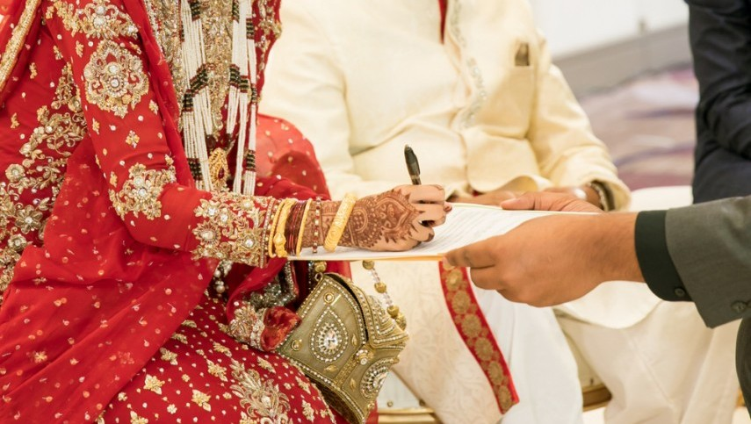
JI Youth Women PAKSITAN
Notes:
زینت کا اظہار ان لوگوں کے سامنے کرنا جائز ہے جن کا ذکر ان آیات میں آیا ہے
شوہر کی بات ہم کر چکے ہیں اب ہم دیگر رشتہ داروں کو دیکھتے ہیں
یہ وہ رشتے ہیں جو عورت کی زندگی کو مکمل کرتے ہیں
اپنے اور اپنے شوہر کے والد،دادا، پر دادا ،نانا ،پرنانا کے سامنے شوہر جیسی زینت نہیں کی جائے گی بلکہ ان کے مقام اور احترام کا لحاظ رکھا جائے گا
بیٹے : شوہر کی اگر دوسری بیوی کے بیٹے اور پوتے ہوں تو ان کے سامنے بھی زینت محتاط انداز میں کی جا ئے گی ۔
بھائی : اس میں دودھ شریک بھائی ،والد کی دوسری بیوی سے ، والدہ کے دوسرے شوہر سے ان کے سامنے بھی مکمل پردہ نہیں ہو گا مگر محتاط زینت ہو گی ۔
بھتیجے ، بھانجے اور ان کے بیٹوں سے بھی پردہ نہیں مگر زینت محتاط انداز سے

Slide 11
سورہ النور
JI Youth (Women Wing)
Notes:
قابل اعتماد اچھے کردار کی خواتین خواہ وہ میل جول کی ہوں یا گھر کی ملازمائیں ہوں ان کے سامنے زینت سے آ سکتی ہیں مگر ناقابل اعتماد اور بد کردار عورتوں کے سامنے زینت کا اظہار نہیں کرنا کیونکہ ہم آج دیکھ رہے ہیں کہ معاشرے میں lesbian بھی پائی جانے لگی ہیں
وَلَا يَضْرِبْنَ بِأَرْجُلِهِنَّ لِيُعْلَمَ مَا يُخْفِينَ مِن زِينَتِهِنَّ
وہ ا پنے پاؤں زمین پر مارتی ہوئی نہ چلا کریں کہ اپنی جو زینت انہوں نے چھپا رکھی ہو
حجاب کرنے والی خواتین کو اتنا حسّاس ہونا چاہیئے کہ وہ سمجھ لیں کہ اور دیگر ایسے ذرائع بھی نہ اختیار کریں جو مردوں کو اپنی طرف متوجہ کرے مثلاً پازیب،خوشبو،چلنے کاخاص اسٹائل اور Heels

Slide 12
HIJAB IS FREEDOM
FROM
EVIL EYE
JI Youth Women PAKSITAN

Slide 13
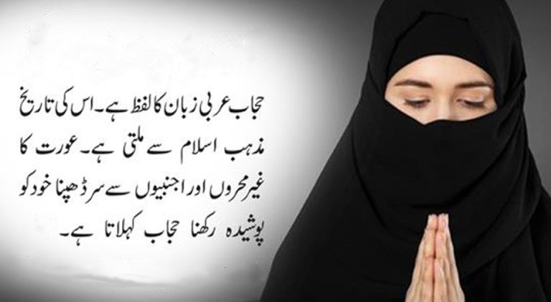

Slide 14
Notes:
آج معاشرے میں بے پردگی ، بے حیائی اس قدر عام ہو چکی ہے کہ جو حجاب لینا بھی چاہتی ہیں وہ اس وجہ سے نہیں لے پاتیں کہ انہیں تنقید کا نشانہ بننا پڑے گا،کسی بھی ادارے میں داخلے میں مشکل ہو گی ، رشتے نہیں آئیں گے وغیرہ وغیرہ
لیکن یہ یاد رہے کہ ،
مَن كَانَ يُؤْمِنُ بِاللَّـهِ وَالْيَوْمِ الْآخِرِ ۚ وَمَن يَتَّقِ اللَّـهَ يَجْعَل لَّهُ مَخْرَجًا ﴿٢﴾
جو کوئی اللہ سے ڈرتے ہوئے کام کرے گا اللہ اُس کے لیے مشکلات سے نکلنے کا کوئی راستہ پیدا کر دے گا (سورہ الطلاق)

Slide 15
JI Youth (Women Wing)
Notes:
کیونکہ یہ شیطان کا خاص ہدف ہے
شیطان نے دنیا کے پہلے انسان حضرت آدم علیہ السلام پر جو پہلا حملہ کیا وہ برہنگی کا ہی تھا اور اس نے اپنی چالوں سے ان کا لباس جنت میں ہی اتروا دیا تھا اور آج بھی اس کا یہی ہتھیار ہے۔ شیطان کی پہلی چال جو اس نے انسان کو فطرتِ انسانی کی سیدھی راہ سے ہٹانے کے لیے چلی، یہ تھی کہ اُس کے اِس جذبہ شرم وحیا پر ضرب لگائے اور برہنگی کے راستے سے اس کےلیے فواحش کا دروازہ کھولے اور اس کو جنسی معاملات میں بدراہ کردے۔ بالفاظِ دیگر اپنے حرف کے محاذ میں ضعیف ترین مقام جو اس نے حملہ کےلیے تلاش کیا وہ اس کی زندگی کا جنسی پہلو تھا،اور پہلی ضرب جو اس نے لگائی وہ اُس محافظ فصپل پر لگائی جو شرم و حیا کی صورت میں اللہ تعالیٰ نے انسانی فطرت میں رکھی تھی ۔ شیاطین ور ان کے شاگردوں کی یہ روش آج تک جوں کی توں قائم ہے ۔”ترقی“کا کوئی کام ان کے ہاں شروع نہیں ہو سکتا جب تک کہ عورت کو بے پردہ کرکے وہ بازار میں نہ لاکھڑا کریں اور اُسے کسی نہ کسی طرح عریاں نہ کردیں۔
)تفہیم القرآن مولانا مودودی ۔سورہ الاعراف ۔حاشیہ نمبر 13)
اسلام ایک مکمل اور جدیددین ہے اس میں فرد کی عصمت و عفت کی حفاظت کا پورا انتظام ہے اس کا ایک جز پردہ ہے ۔جب یہ نظام قائم نہیں ہوتا تو معاشرہ پراگندگی کا شکار ہوتا ہے اور ہر طرح کی برائی جنم لیتی ہے
برھنگی کو شیطان جدت پسندی قرار دیتا ہے جبکہ برہنگی تو پتھروں کے دور میں تھی جتنا انسان تہذیب یافتہ ہوتا گیا اتنا ہی لباس پہنتا گیا ، آج کے دور میں بھی اگر انگریزوں کے لباس دیکھیں جو کہ اپنے آپ کو مہذب کہلاتے ہیں ان کے مرد شرٹ کے اوپر واسکٹ اس کے اوپر ٹائی بھی اور اس کے اوپر کوٹ پہنتے ہیں جو جتنی بڑی محفل میں جاتا ہے اتنا ہی ڈریس اپ ہو کے جاتا ہے ۔
لیکن خواتین کےلئے یہ لازم کر دیا دیا ہے اگر انہیں ماڈرن اور مہذب نظر آنا ہے تو اپنے حجاب کو اتارنا ہو گا اور لباس کو کم سے کم کرنا ہو گا ۔۔۔۔یہ شیطان کی چالوں میں سے سب سے بڑی چال ہے کیونکہ وہ جانتا ہے کہ مسلمان معاشروں کو بگاڑنے کے لئے سب سے بہتر طریقہ یہ ہے کہ یہاں کی عورت کو بگاڑ دیا جائے اور اس کے ذریعے پورے معاشرے کو خراب کر دیا جائے ۔

Slide 16
JI Youth (Women Wing)
Notes:
باطل پرست ،شیطان کے حواری اسلام کے خلاف جنگ لڑ رہے ہیں اور حجاب اسلام کی علامت ہے اس وجہ سے اس کے خلاف اتنا رد عمل ظاہر کیا جاتا ہے ۔ انسان کو مادر پدر ننگا رہنے کی اجازت دینے اور ہم جنس پرستی کو قبول کرنے والے نام نہاد آزادی پسندوں کی منافقت یہ ہے کہ حجاب کو برداشت نہیں کر سکتے ہےحالانکہ جس طرح ان کے مطابق ننگے رہنا ہر انسان کا اپنا اختیاری فعل ہے اسی طرح خود کو ڈھک کے رکھنا بھی انسان کا بنیادی حق ہے لیکن مختلف ممالک (جرمنی ،آسٹریلیا،ڈنمارک، برطانیہ ،کیلیفورنیا )میں حجاب پہنے والی خواتین کو تعلیمی اداروں اور ملازمتوں سے نکالا جا رہا ہے فلموں اور ویدیو گیمز میں بھی حجاب والی خواتین پر تشدد سکھایا جا رہا ہے ۔
ایک اسکالر نے حجاب کے بارے میں جو باتیں کہی ہیں وہ درج ذیل ہیں
مغرب کی طرف سے مسلمان عورت کے پردے /حجاب کو مختلف عنوان دیئے گئے ۔
پہلے اسکارف یا پردے کو مسلم خواتین کی ذہنی پسماندگی کی علامت قرار دیا جاتا تھا یعنی یہ سمجھا جاتا تھا کہ بیچاری مسلمان عورتیں نہ پڑھی لکھی ہوتی ہیں نہ انہیں دنیا کے بارے میں کچھ علم ہے نہ ان کے پاس تعلیم ہے نہ سماجی مرتبہ ظاہر ہے وہ اس صورت میں منہ چھپائے نہ پھریں تو اور کیا کریں ۔؟
اگلے مرحلے میں اسکارف یا پردے کو ظلم اور جبر کی علامت بتایا گیا اور کہا گیا کہ مردوں کی طرف سے ان پر تھوپا گیا ہے ،مسلم دنیا کے مرد کم نظر اور پسماندہ ہیں انہیں خواتین پر ظلم کرنے میں لطف ملتا ہے ۔
اس کے بعد اسلام کو ایک Political Statement کے طور پر لیا گیا اور کہا گیا کہ یہ دراصل سیاسی اسلام چاہنے والوں کا اختیار کردہ ہے جو انتہا پسند ہیں اور پردے جیسی انتہا پسندی چاہتے ہیں ۔
اس کے بعد دنیاکے بدلتے حالات نے اس کو culture and civilization statement میں ڈھال دیا ،11 ستمبر کے بعد اسکارف آزادی کی علامت بن گیا ہے اور سیکولرز عناصر اس سے اسلئے خوف زدہ ہیں کہ یہ مسلمانوں کی شخصی آزادی کی علامت ہے (شاہنواز فاروقی 2008)

Slide 17
Notes:
آج اس شعائر اسلام پر ہر طرف سے حملے ہیں ایک طرف مستشرقین ہیں دوسری طرف وہ ہیں جو برائے نام مسلمان ہیں ماڈریٹ مسلمان کہلاتے ہیں، اس کے علاوہ مسلمانوں کی ایک اور قسم ہے جو اسلام پر شرمندہ ہیں اور یہ دونوں طبقات اسلامی شعار کے خلاف ہی بات کرتے ہیں اور اس معاملے میں غیر مسلموں کی پیروی کرتے ہیں ۔
غیر مسلم ممالک ایسی قانون سازی کر رہے ہیں جس کی بناء پر مسلمان عورت سر پر اسکارف بھی نہ رکھ سکے اگر وہ حجاب کرے گی تو نہ تعلیمی اداروں میں داخل ہو سکے گی نہ کسی اجتماعی فائدے کے ادارے میں ۔
مسلمان ممالک میں غیر بیانیہ پابندی کی سی کیفیت ہے کہیں برقعے کا مذاق اڑاتے ہیں ، کہیں نقاب اتار کے شناخت کروانے کو کہتے ہیں اور کہیں شک و شبہ کا اظہار کر کے تلاشیاں لیتے ہیں
کچھ مسلم ممالک میں اسلام کی طرف پلٹنے کی لہر اٹھی ہے اور وہاں کی اسلامی تحریک کے زیر اثر مسلمان خواتین حجاب کی طرف متوجہ ہو رہی ہیں ان میں ترکی ،تیونس ،مصر، سوڈان شامل ہیں ۔
آئیے اپنے حق کے لئے مضبوطی کے ساتھ کھڑے ہو جائیں اور کسی کو اپنے بنیادی حق پر ڈاکا نہ ڈالنے دیں
۔۔۔۔۔۔۔۔۔۔۔۔۔۔۔۔۔۔۔۔۔۔۔۔۔۔۔۔۔۔۔۔۔۔۔۔۔۔۔۔۔۔۔۔۔۔۔۔۔۔۔۔۔۔۔۔۔۔۔۔۔۔
حیاء کے موضوع پر ہماری پریزنٹیشن Revival of Nature کے نام سے موجود ہے ضرورت ہو تو اس سے استفادہ کر یں اس میں صرف حجاب کی بات کی گئی ہے ۔

Slide 18
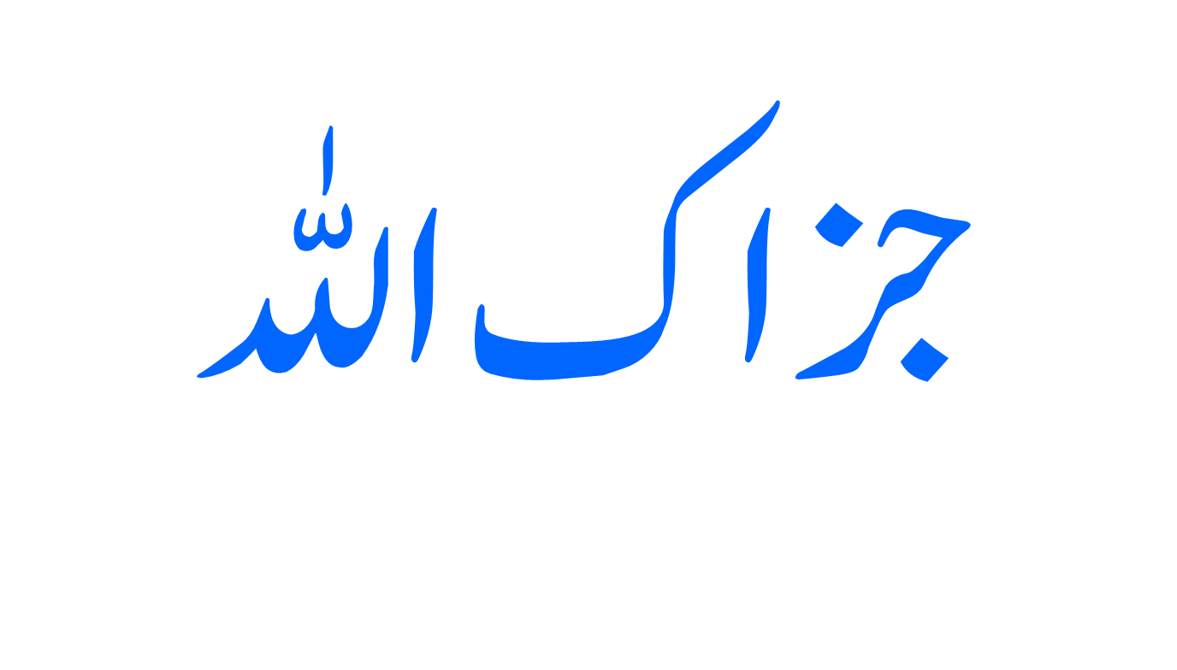
JI Youth (Women Wing)
Notes:
مدرسات مزید تشریح اور معلومات کے لئے مولانا مودودی ؒ کی کتاب ‘’پردہ’’ اور ‘’لباس تہذیب کی علامت ‘’از ڈاکٹر رخسانہ جبیں کا مطالعہ کر لیں ۔
How big is the problem of Violence Against Women throughout the world
Violence Against Women is the most pressing issue throughout the world:
Globally the most common form of violence experienced by women is physical violence inflicted by an intimate partner[2]. One in three women have been abused or subjected to gender-based violence in their lives[3].
In Australia, Canada, Israel, South Africa and the United States, between 40 and 70 percent of female murder victims were killed by their intimate partners[4].
Up to 70 percent of women experience physical or sexual violence from men in their lifetime — the majority by husbands, intimate partners or someone they know[5].
Both intimate partner violence and sexual violence against women are major public health problems and violations of women’s human rights[6].
Worldwide, up to 50 percent of sexual assaults are committed against girls under 16.
As many as 1 in 4 women experience physical and/or sexual violence during pregnancy which increases the likelihood of having a miscarriage, still birth and abortion[7].
Every year 5,000 women are murdered by their relatives to protect the “honour” of the family[8].
Women who are beaten by their partners are 48 per cent more likely to be infected with HIV/AIDS[9].
2.5 million people are trafficked annually into situations including prostitution, forced labour, slavery or servitude. Women and girls account for about 80 per cent of the detected victims[10].
Is Violence Against Women Still A Serious Problem in Canada?
“Violence against women and girls continues unabated in every continent, country and culture. It takes a devastating toll on women’s lives, on their families and on society as a whole. Most societies prohibit such violence – yet the reality is that too often, it is covered up or tacitly condoned[12].”
On average, every six days a woman in Canada is killed by her intimate partner. In 2009, 67 women were murdered by a current or former spouse or boyfriend[13].
54% of girls between aged 15 and 19 experience “sexual coercion” in a dating relationship[14].
Aboriginal women in Canada are five times more likely than other women of the same age to die as the result of violence[15].
Women aged 25 to 34 old are three times more likely to be physically or sexually assaulted by their spouse than those aged 45 and older[16].
Emotional and economic abuse reinforces physical and sexual violence. 1 in 5 Canadian women experience some form of emotional or economic abuse in their intimate relationship[17].
In almost every province, 9 in 10 victims of spousal-perpetrated criminal harassment are women[18].
Only in one year, 427,000 women over the age of 15 reported they had been sexually assaulted in Canada[19].Since only one in ten sexual assaults is reported to the police, the actual number is much higher[20].
40,200 incidents of spousal violence, which represents about 12% of all police-reported violent crime in Canada, were reported to police[22].
As of March 31, 2010, there were 582 known cases of missing or murdered Aboriginal women in Canada[24]. 115 (20%) of 582 cases involve missing women and girls. The Canadian Government has been urged to take real action to stop violence against Aboriginal girls and women by United Nations and Amnesty International.
In Canada, the annual costs of direct expenditures related to violence against women have been estimated at 684 million Canadian dollars for the criminal justice system, 187 million for police and 294 million for the cost of counselling and training, totalling more than 1 billion a year[25].

